Slide 1
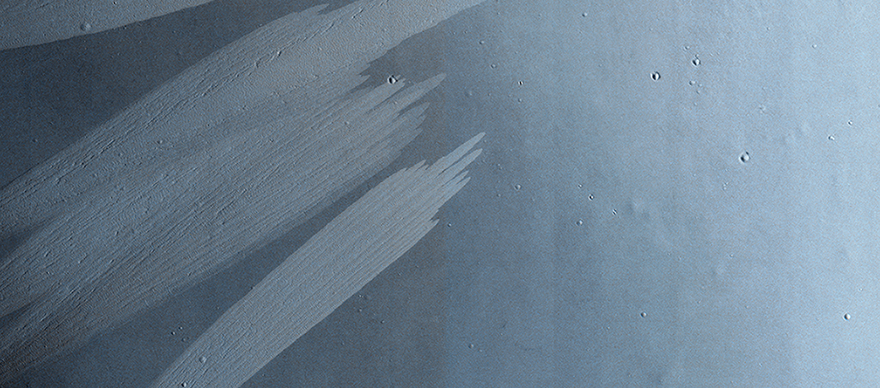

Bandas de pendiente brillantes en Arabia Terra
La formación de bandas oscuras de pendiente es uno de los pocos procesos activos conocidos en Marte. Su origen todavía es objeto de debate y se han sugerido procesos secos y húmedos para explicar su formación.
uahirise.org/es/ESP_038044_1965

